Slide 1


Deep Learning para dummies
Álvarez Crespo, Lucía María
Carro Barallobre, Icia
Informática Para Tod@s - Universidade da Coruña

Slide 2

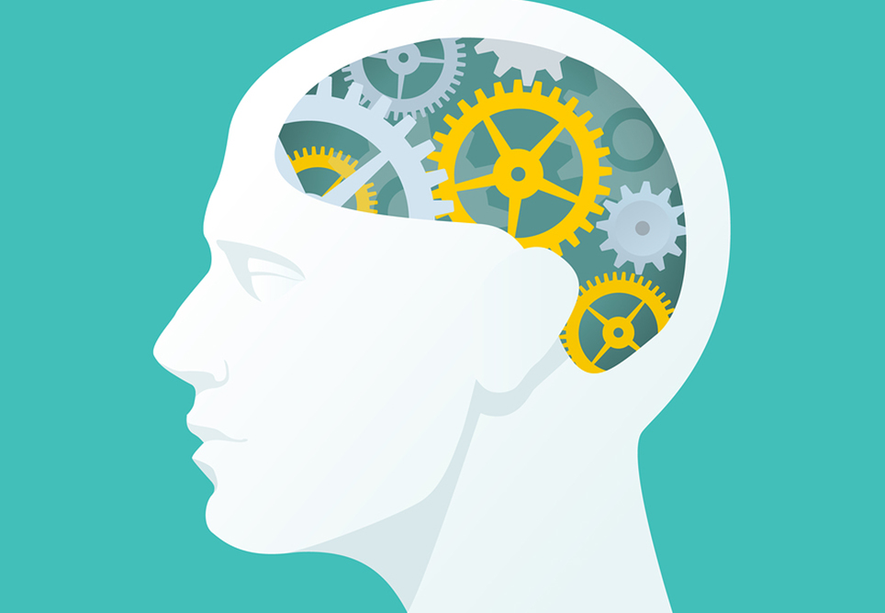
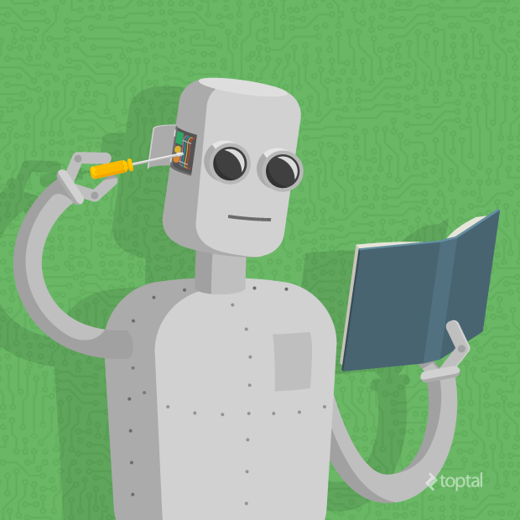
Aprendizaje profundo explicado superficialmente
Si alguna vez te has hecho alguna de estas preguntas…
¿Qué es el Deep Learning?
¿Por qué es mejor que otros métodos?
¿Cómo funciona?
¡Entonces no dudes en pasarte por nuestro póster!

Slide 3
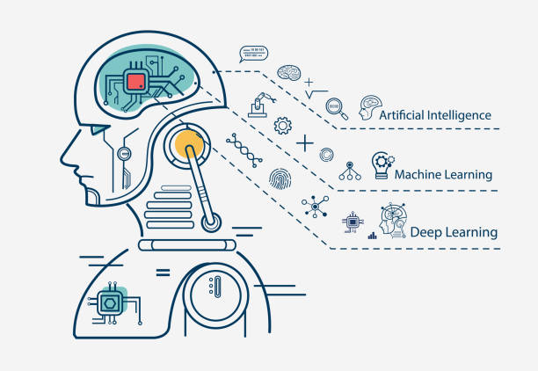
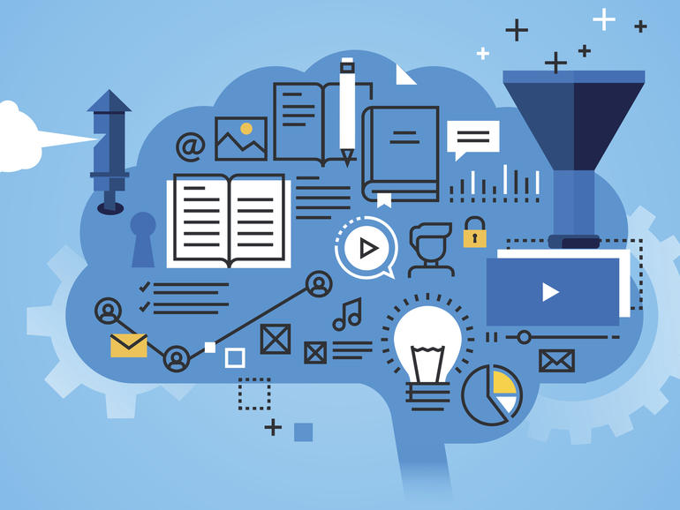

Además… ¡tenemos ejemplo práctico!

Slide 4
¿Preguntas?
Gracias por su atención

